Slide 1
Burgerschap
Vooroordelen & Discriminatie:
Wat weet je nou echt over een ander?

Slide 2
Opdracht; vul de docent in
De docent geeft twee stiften aan de studenten.
De docent gaat de klas uit (5min.), de studenten mogen alles over de docent opschrijven. Welk beeld hebben ze van hem/haar? Wat doet hij/zij in haar vrije tijd? Hoe ziet het huis eruit? Favo eten, vakantielanden, eigenschappen enz. Schrijf vooral dingen op die je niet weet van degene.

Slide 3
Notes:
Instructie: mensen die het raadsel al kennen moeten hun mond houden.
Lees het klassikaal voor, daarna de vraag wat is er aan de hand.
Laat ze de mogelijkheden opschrijven, hardop benoemen, vraag door. Schrijf ze op het bord. Antwoord; chirurg is zijn moeder. Daarna licht je toe: hoe kan het dat iedereen meeteen aan een man denkt bij chirurg? Dit is het beeld wat wij hebben bij dit beroep. Dit heet een stereotypering.

Slide 4
Zoek de volgende definities op:
Oordeel
Vooroordeel
Stereotypering
Noem nu per definitie 3 voorbeelden.
Notes:
Vraag studenten naar of ze het verschil kennen tussen de volgende drie begrippen. Of ze het kunnen uitleggen. Laat ze het daarna zelf opzoeken en hun eigen definitie samen stellen. Bespreek dit na en vul aan waar nodig. Vraag daarna naar hun eigen ervaringen; kunnen ze voorbeelden bedenken per definitie. Hebben ze hier zelf wel eens mee te maken gehad? Bespreek dit ook weer na.

Slide 5
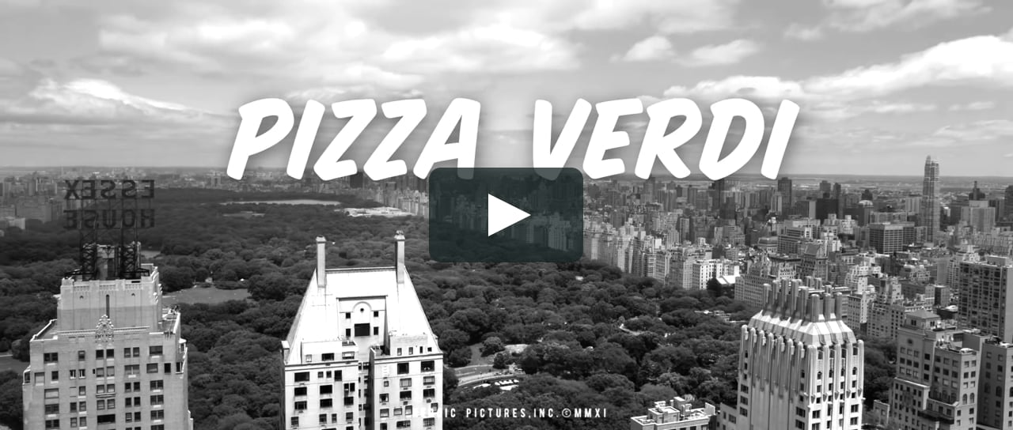
Korte film: Pizza Verdi
Je gaat kijken naar een korte film. Deze film wordt 6x in totaal stop gezet
De docent stelt je een aantal vragen.
Notes:
Inloggegevens movie that matters:
https://www.spons.nl/23263/pizza-verdi/23265/introductie
Email: e.koppen@mboutrecht.nl Wachtwoord: stroopwafel1990 Bekijk thuis de film vooraf even, zodat je weet wat je kan verwachten. Instructies en vragen staan heel duidelijk onder de film fragmenten. Studenten vinden dit erg leuk om te bekijken. Zet het geluid goed hard en maak het donker; extra spannend ;) Vraag door naar waarom studenten denken dat dit gaat gebeuren. Laat ze ook goed observeren; stel bijv. vragen zoals: wat voor soort horloge deed hij om? Waar lag dit appartement? Wat hing er aan de muur? Voel zelf goed aan hoelang je stopt bij ieder fragment. Aan het eind goed nabespreken; waarom dacht je dit? Wat heeft dit te maken met vooroordelen en stereotyperingen? Welke ben je zoal tegen gekomen? Denk verder dan de standaard. Bijv. ook dat Gilda een schoonmaakster is uit het oostblok.

Slide 6
Waarom oordelen we? Wat is het voordeel? Wat is het gevaar?
Notes:
Bespreek hier: Waarom oordelen we? → evolutinair gezien de werking van de hersenen, hokjes denken, anders teveel prikkers, meteen gevaar kunnen inschatten. Hokjes denken en daarbij vooroordelen is dus heel normaal. Echter; wanneer is het schadelijk gevaarlijk? Dit met studenten bespreken? En waar ligt de grens? In hoeverre zijn zij zich bewust van hun vooroordelen? Bijv alleen al de vraag: Heb je een vriend aan een meisje. Is een aanname dat ze hetero is. Of je belt een Kai. En vraagt naar meneer. Is een aanname dat het een man is, maar je krijgt een vrouw aan de lijn. Of een vrouwelijke automonteur.

Slide 7
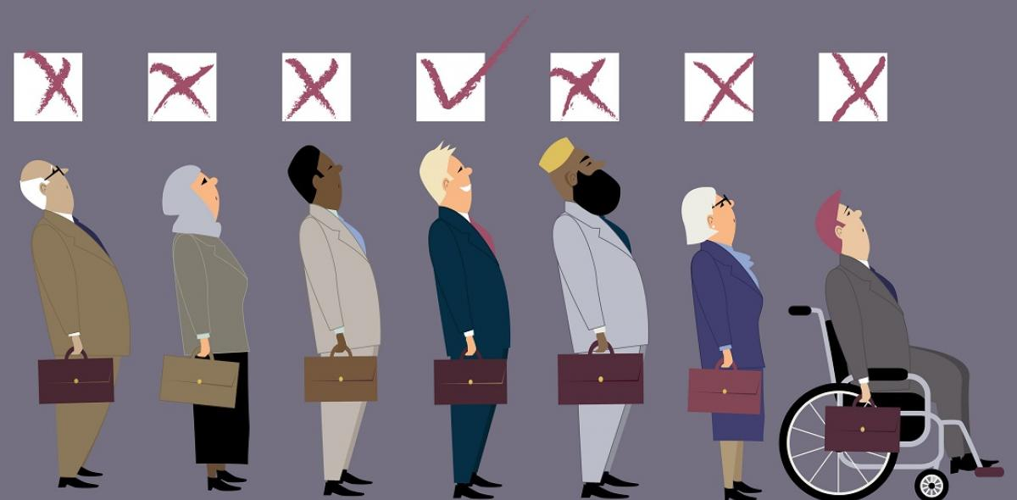
Van vooroordeel tot discriminatie
Wat is het verschil tussen een (voor)oordeel en discriminatie?
Welke vormen van/soorten discriminatie ken je allemaal?

Slide 8
Discriminatie in Nederland
Heb je wel eens gehoord over de zeven vinkjes? Een theorie van de Nederlandse antropoloog Joris Luyendijk?
Volgens Luyendijk liggen posities van personen met 'zeven vinkjes' mijlenver voor op de rest van de maatschappij. Ze vormen maar zo'n 3% van de bevolking, maar vormen al sinds de geschiedenis de (elite) bovenlaag van de samenleving. Koning Willem-Alexander, Mark Rutte, Thierry Baudet, en zo ongeveer alle (start-up) CEO's behoren tot het clubje.

Slide 10
Hoe kun je vooroordelen en discriminatie proberen te voorkomen?

Slide 11
Spel: Op het eerste gezicht
Neem je eigen vooroordelen onder de loep dmv het het spelen van het spel.
-Maak groepjes van max. 6 personen.
Maak een tafel vrij en ga met z’n allen rond om deze tafel zitten.
Wijs een spel leider aan; deze deelt per ronde de kaarten uit die hij van de docent ontvangt. De handleiding blijft bij de docent.
Luister naar de mening of toelichting van jouw klasgenoten.
Luister tussendoor goed naar de aanwijzingen van de docent. Sommige gedeelten zijn klassikaal alvorens jullie ‘verder’ spelen.
Veel speelplezier!
Notes:
Dit spel ligt in de kast bij Esmee op kantoor 123. We hebben 4 doosjes. (per klas is 4 spellen raadzaam dan kun je 4 kleine groepjes maken) Lees vooraf even goed de handleiding door. Is heel simpel je je kan je eigen draai er aan geven. Belangrijke NB vooraf; geef bij studenten aan dat ze alles mogen zeggen en delen, ongeneerd, hoeven zich niet in te houden omdat deze les over vooroordelen gaat, tenzij het natuurlijk discriminerend of kwetsend is.
Ronde 1: kaarten ‘onsympathiek’ open leggen op tafel. Bekijken en de vraag stellen: naast wie zou jij gaan zitten in de bus en waarom? Ronde 2: sympathieke (lachje) kaarten uitdelen en boven op de andere kaarten leggen. Opnieuw bekijken en vragen: naast wie ga je nu zitten en waarom? (steeds even kort nabespreken, checken of mensen dezelfde hebben gekozen, waarom wel of niet)
Ronde 3: ik stel meestal een aantal fact vragen zoals wie van deze mensen is homosekueel? Dan kiezen zij ze uit en houden in de lucht en geef ik het antwoord. Vinden ze heel leuk. Daarna de korte beschrijvingen. Is moeilijk, wel leuk. Daarna de uitspraken. Aan het eind als ze klaar zijn kun je zeggen dat de nummertjes op de achterkant corresponderen met de kaarten. Kunnen ze zien hoeveel ze goed hebben, ook al gaat het niet om.
Daarna bespreek je klassikaal na. Zie volgende sheet.

Slide 12
Reflectie op het spel
Onderzoek je eigen vooroordelen
Wat viel je op tijdens het spelen van het spel? Op welke manier gaf jij hier invulling aan? Liep je tegen stereotyperingen of vooroordelen aan?
Welke rol had jij in jouw groepje? Was je luid, aanwezig, volgzaam of stil? Waar had dit mee te maken?
Wat vond je van dit spel en waarom vind je dat?

